Slide 1










UBND HUYỆN AN LÃO
PHÒNG GIÁO DỤC VÀ ĐÀO TẠO
**********
BỒI DƯỠNG CHUYÊN MÔN NĂM HỌC 2024 - 2025
HƯỚNG DẪN TẠO TRANG “PADLET”
Người thực hiện: Trịnh Thị Phượng– Tổ trưởng CM Tổ 5 Tuổi
Quang Trung, ngày 24 tháng 8 năm 2024

Slide 2






KHÁI NIỆM
Padlet là gì? Tại sao nên sử dụng Padlet?
Padlet là trang web/ứng dụng, để dễ hiểu thì nó có thể được ví như là một tấm bảng trong lớp học. Nhưng điều khiến nó đặc biệt hơn khi so với các tấm bảng trên trường lớp đó chính là cho phép người dùng thêm văn bản, hình ảnh, video, đường dẫn, ý tưởng.... lên tấm bảng này và chia sẻ đến lớp học, hội nhóm vô cùng dễ dàng.
Padlet là ứng dụng phù hợp với giáo viên để xây dựng nội dung bài học và nhất là các bạn học sinh dùng để họp nhóm, lên ý tưởng sáng tạo.
Vậy tại sao nên sử dụng Padlet?
Sở hữu giao diện đẹp mắt, đơn giản dễ sử dụng.
Xây dựng nội dung bài học thú vị hơn.
Tương thích trên hầu hết các thiết bị bao gồm: Điện thoại, máy tính, laptop, tablet.
Đăng ký tài khoản miễn phí.

Slide 3





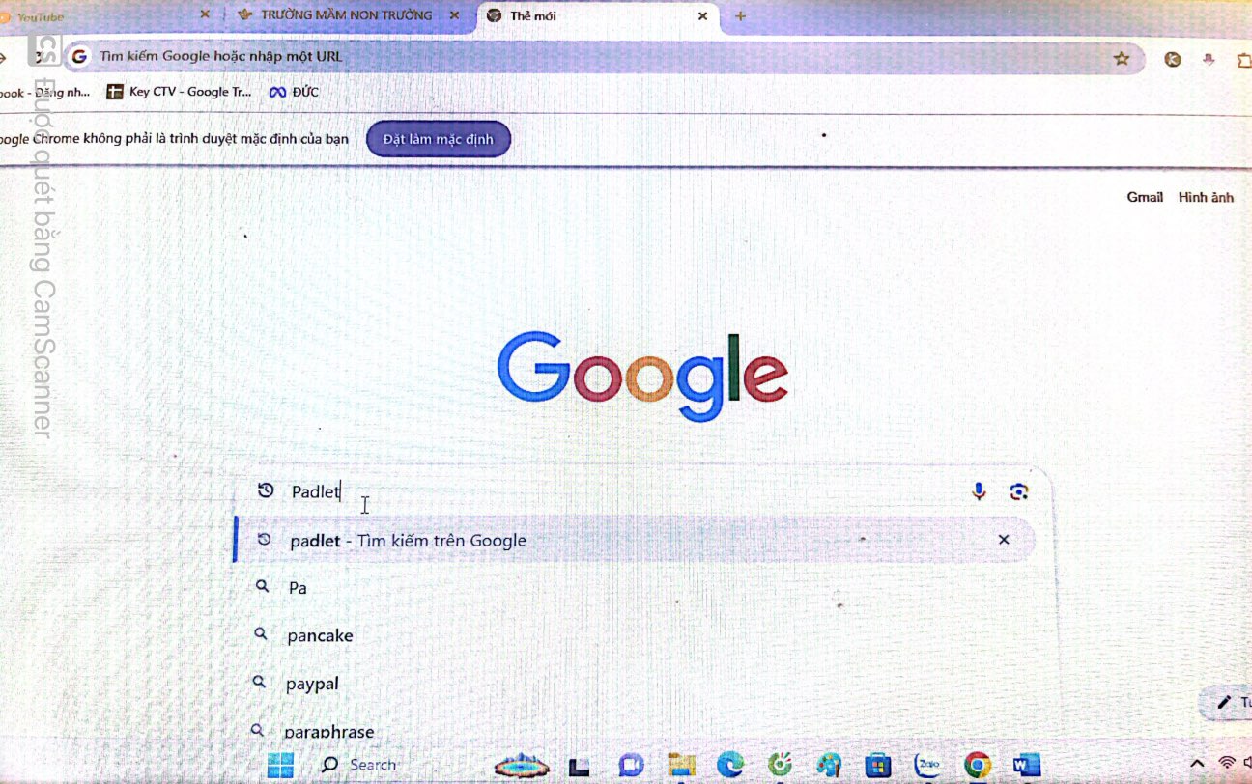

CÁC BƯỚC LẬP TRANG PADLET
Bước 1: Mở trình duyệt Google, Coccoc… Gõ dòng chữ Padlet thì xuất hiện trên trang tìm kiếm phần đầu tiên https://vi.padlet.com (Chữ Vi là trang Padlet hỗ trợ tiếng Việt)

Slide 4
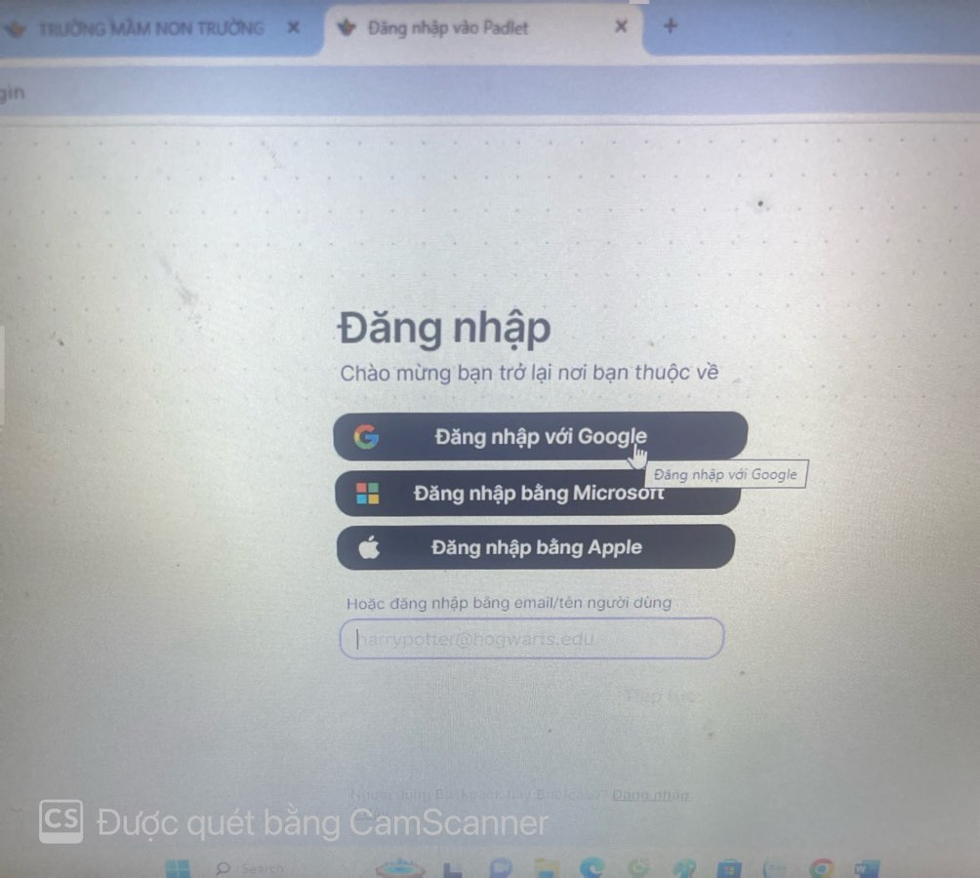
CÁC BƯỚC LẬP TRANG PADLET
Bước 2: Đăng nhập vào trang Padlet để tạo được kênh bằng cách chọn mục đăng nhập nhập vào Google.

Slide 5
CÁC BƯỚC LẬP TRANG PADLET
Bước 3 : Gõ địa chỉ Gmail và mật khẩu

Slide 6
CÁC BƯỚC LẬP TRANG PADLET
Bước 4: Vào đăng nhập →chọn tôi là giáo viên → Miễn phí

Slide 7
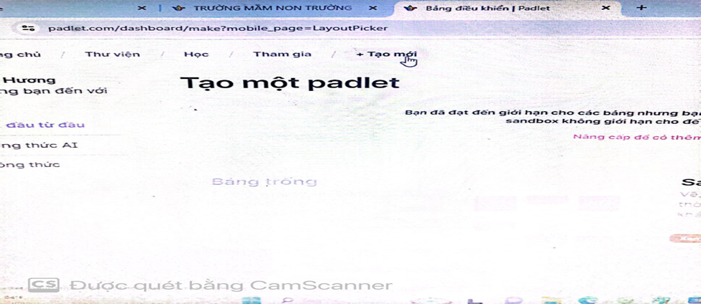
CÁC BƯỚC LẬP TRANG PADLET
Bước 5: Vào Tạo mới

Slide 8
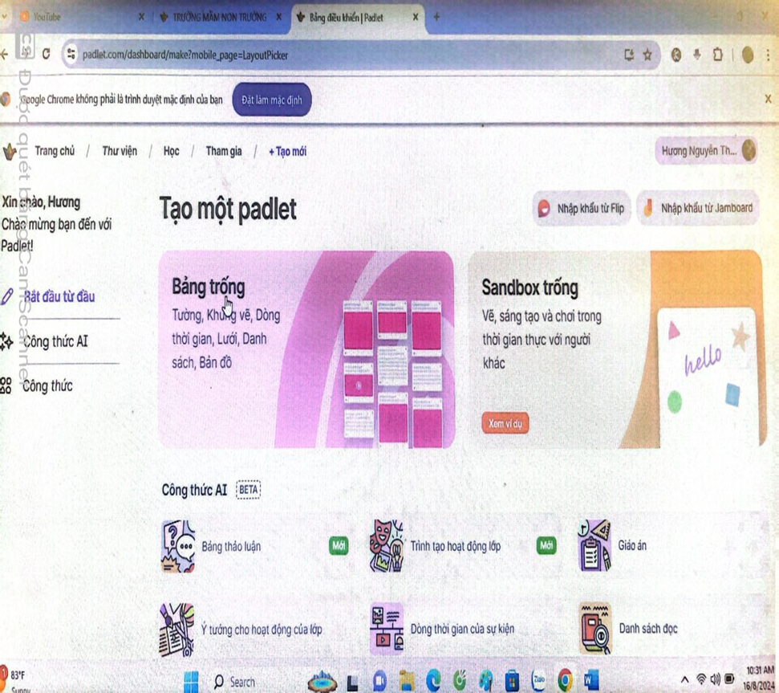
CÁC BƯỚC LẬP TRANG PADLET
Bước 6: Vào Bảng trống

Slide 9
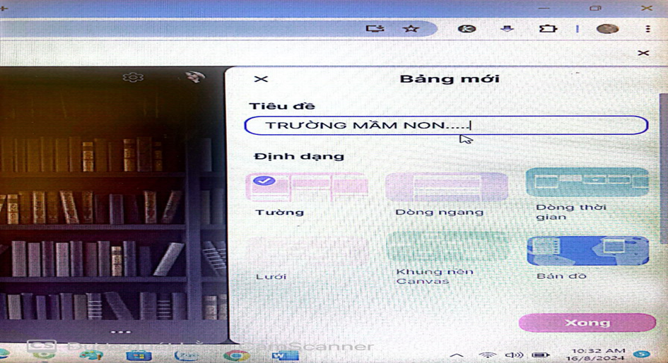
CÁC BƯỚC LẬP TRANG PADLET
Bước 7: Đánh tiêu đề của trang Padlet

Slide 10
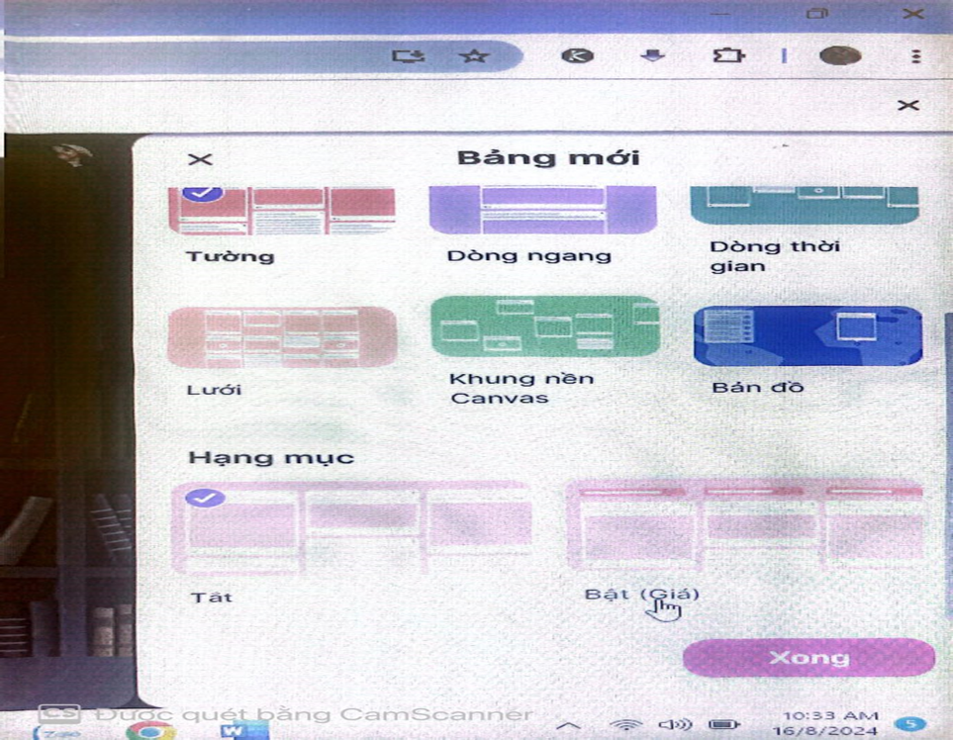
CÁC BƯỚC LẬP TRANG PADLET
Bước 8: Vào chọn định dạng chọn Giá→ nhấn Xong

Slide 11
CÁC BƯỚC LẬP TRANG PADLET
Bước 9: Vào cài đặt đánh Mô tả → Chọn chế hình nền tuỳ ý

Slide 12
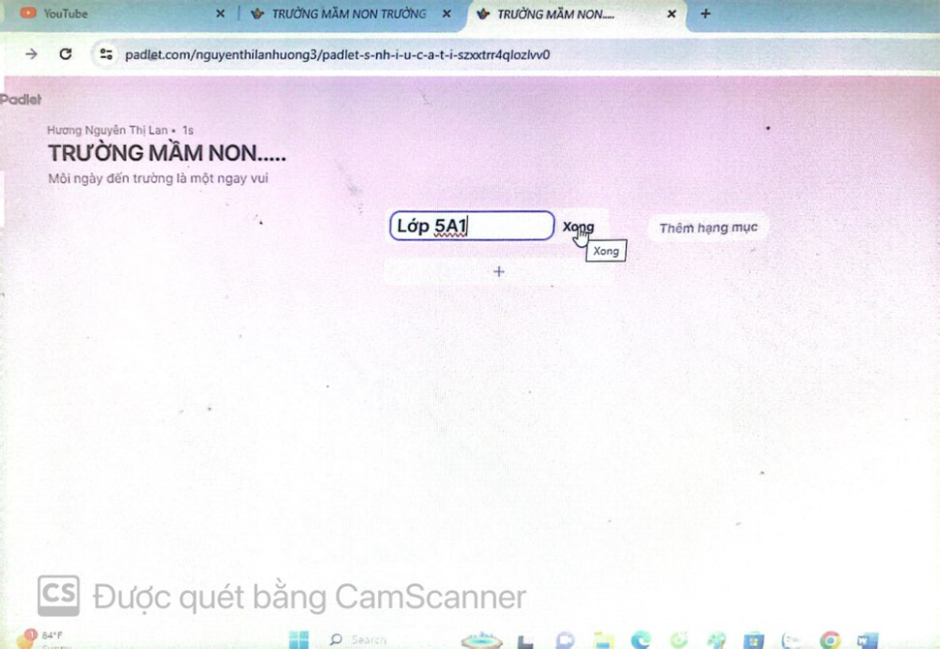
CÁC BƯỚC LẬP TRANG PADLET
Bước 10: Tạo nội dung Hạng mục và nhiều hạng mục

Slide 13
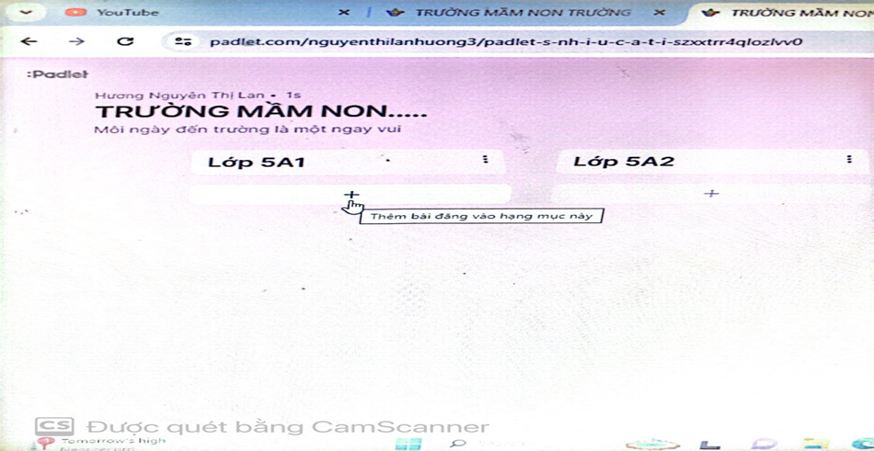
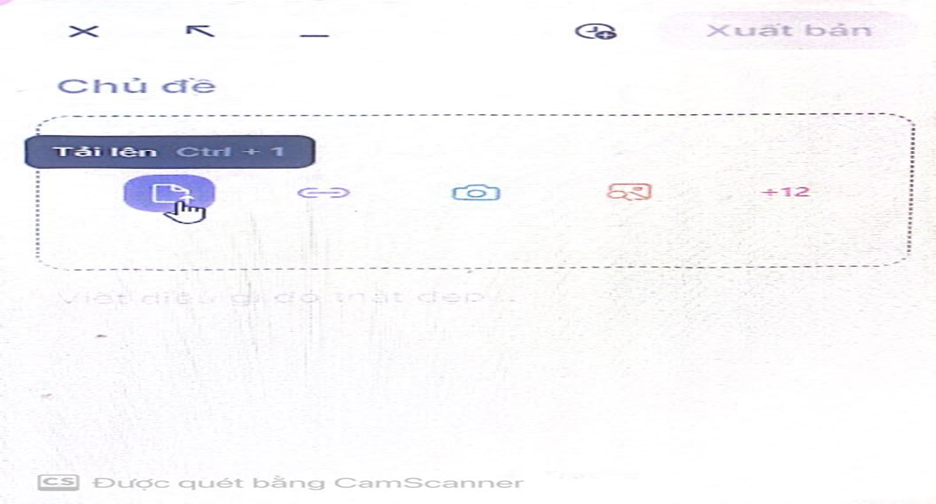
CÁC BƯỚC LẬP TRANG PADLET
Bước 11: Tải ảnh hoặc link, nội dung…. lên trênPadlet

Slide 14
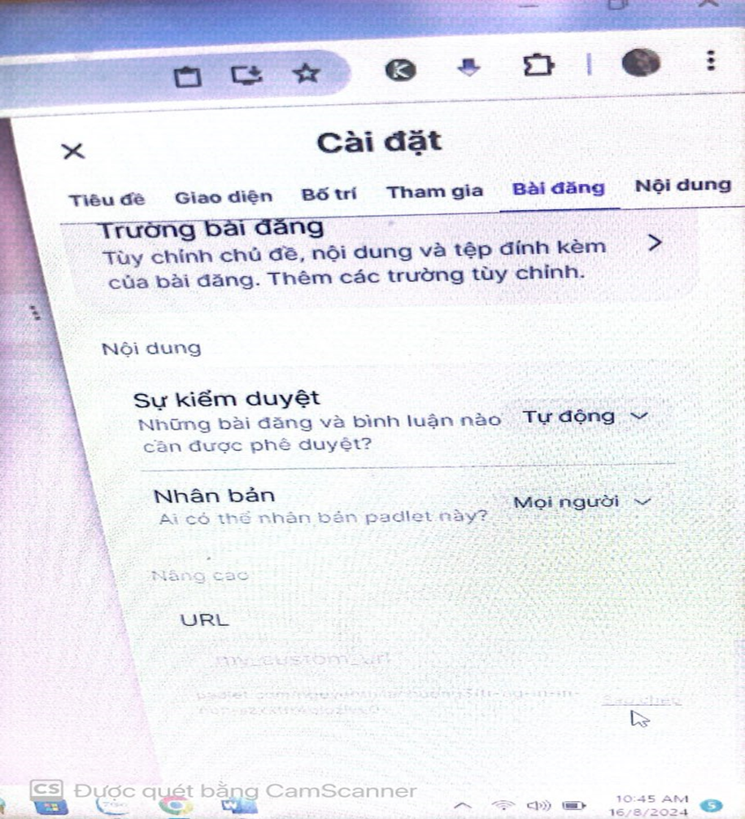
CÁC BƯỚC LẬP TRANG PADLET
Bước 12: Vào cài đặt → Sao chép Link gửi lên nhóm zalo, gmai….
SAO CHÉP

Slide 15
CÁC BƯỚC LẬP TRANG PADLET
* Lưu ý
1. Khi tạo trang để lọc các bài đăng không chuẩn chỉ, hoặc bình luận không thiện cảm thì chúng ta để Sự kiểm duyệt chọn chế độ Tự động
2. Mục nhân bản chọn Mọi người (Nếu để chế độ quản trị viên thì Link của chúng ta mọi người sẽ không tải bài nên được.
3. Muốn để phụ huynh và giáo viên vào bình luận trang thì phần bình luận bật cho phép người xem bình luận bài đăng
4. Để biết tác giả đăng và thời gian đăng chúng ta chọn phần hiển thị

Slide 16
Thank you!

